Slide 1
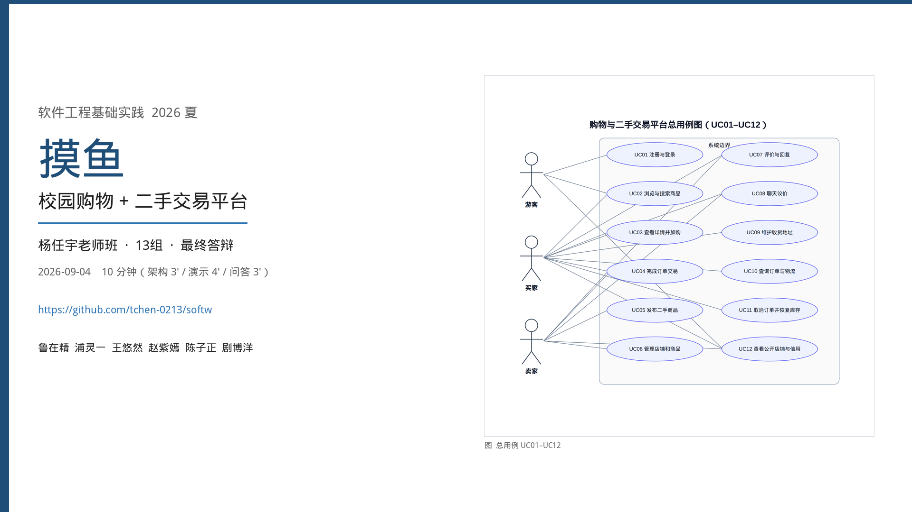
Notes:
报课程、13组、摸鱼、仓库。不要在封面上念技术细节。

Slide 2
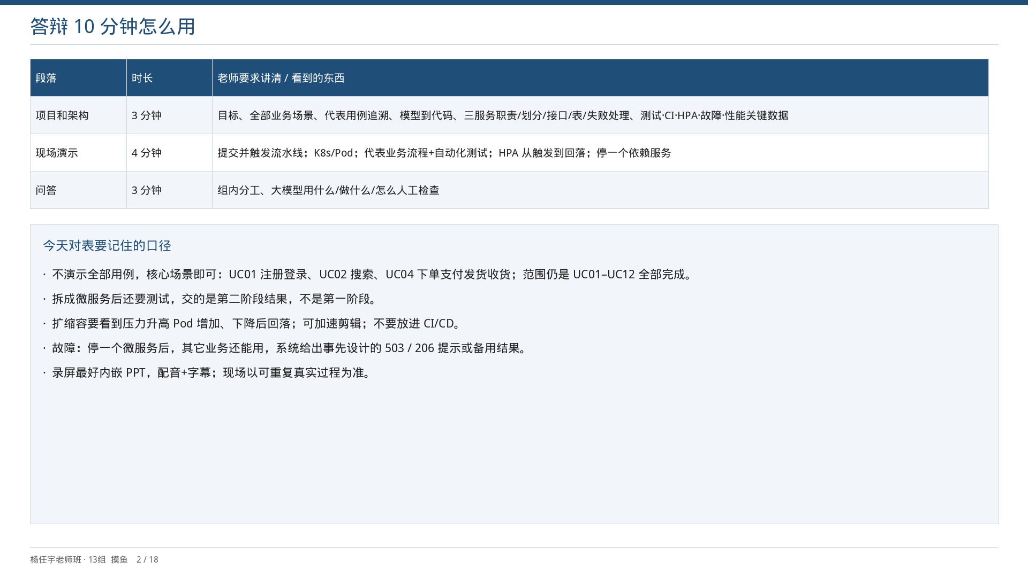
Notes:
先把 3+4+3 报清楚，再进入项目。

Slide 3
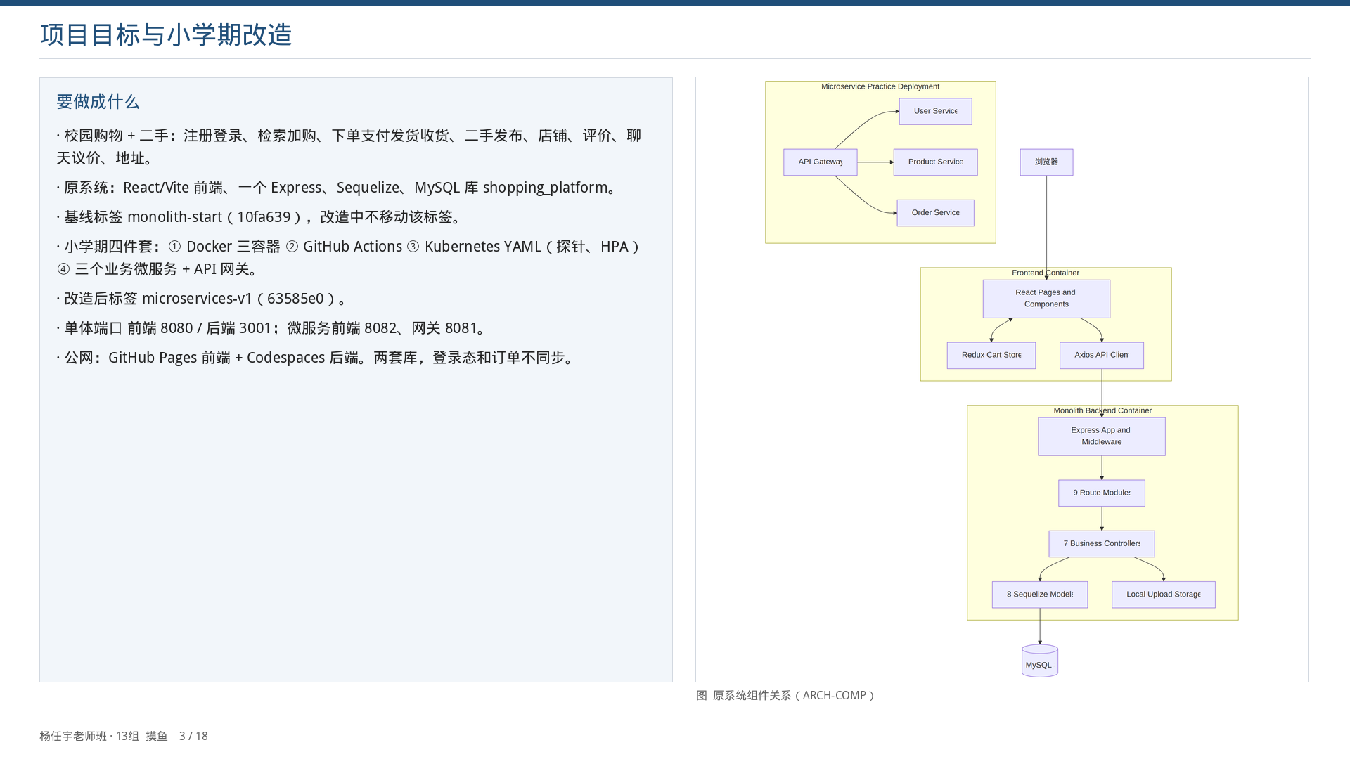
Notes:
原系统一个后端一个库；小学期加上容器、流水线、K8s 和三服务。

Slide 4
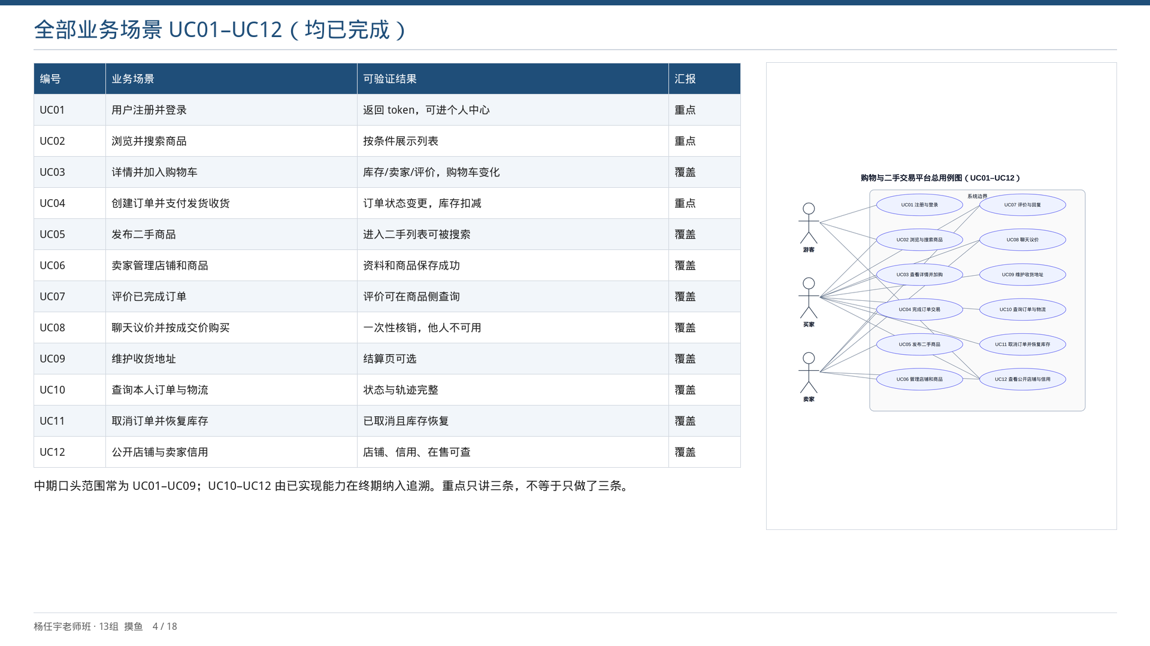
Notes:
12 个都做完。今天现场只走 UC01、UC02、UC04。

Slide 5
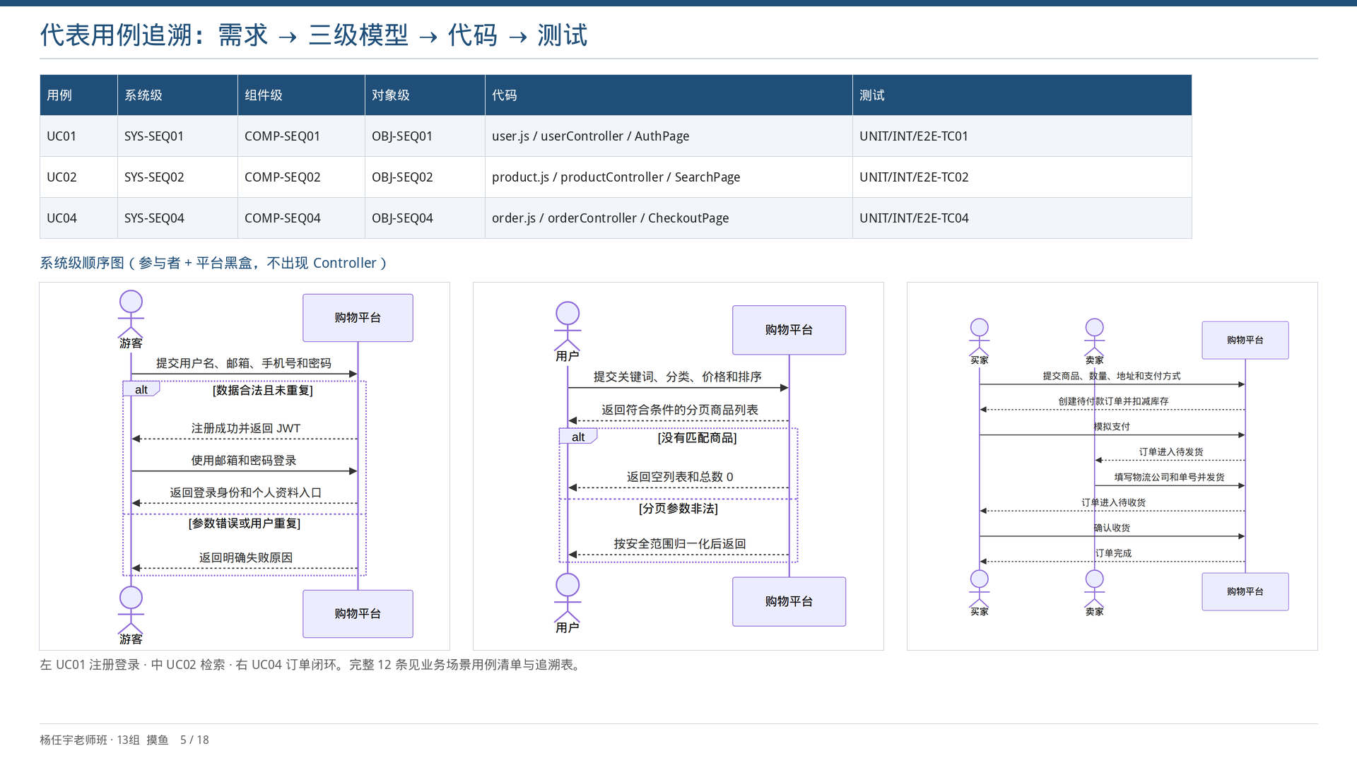
Notes:
点 UC04：需求图画人怎么走，代码在 orderController，测试编号能对上。

Slide 6
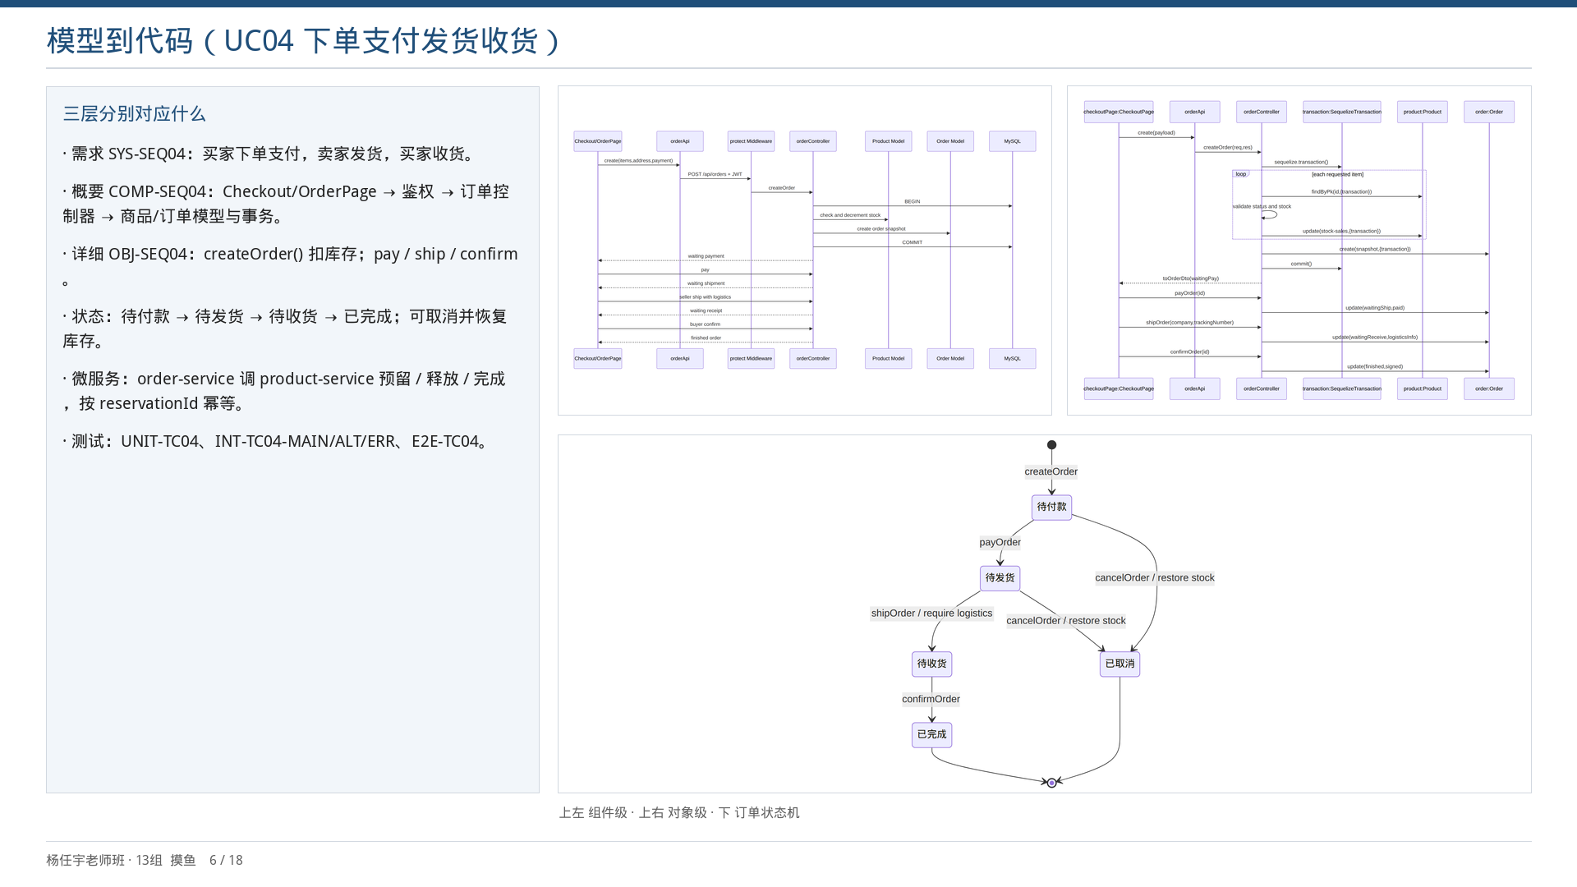
Notes:
不要在这页念每一条箭头，指状态机和 createOrder 即可。

Slide 7
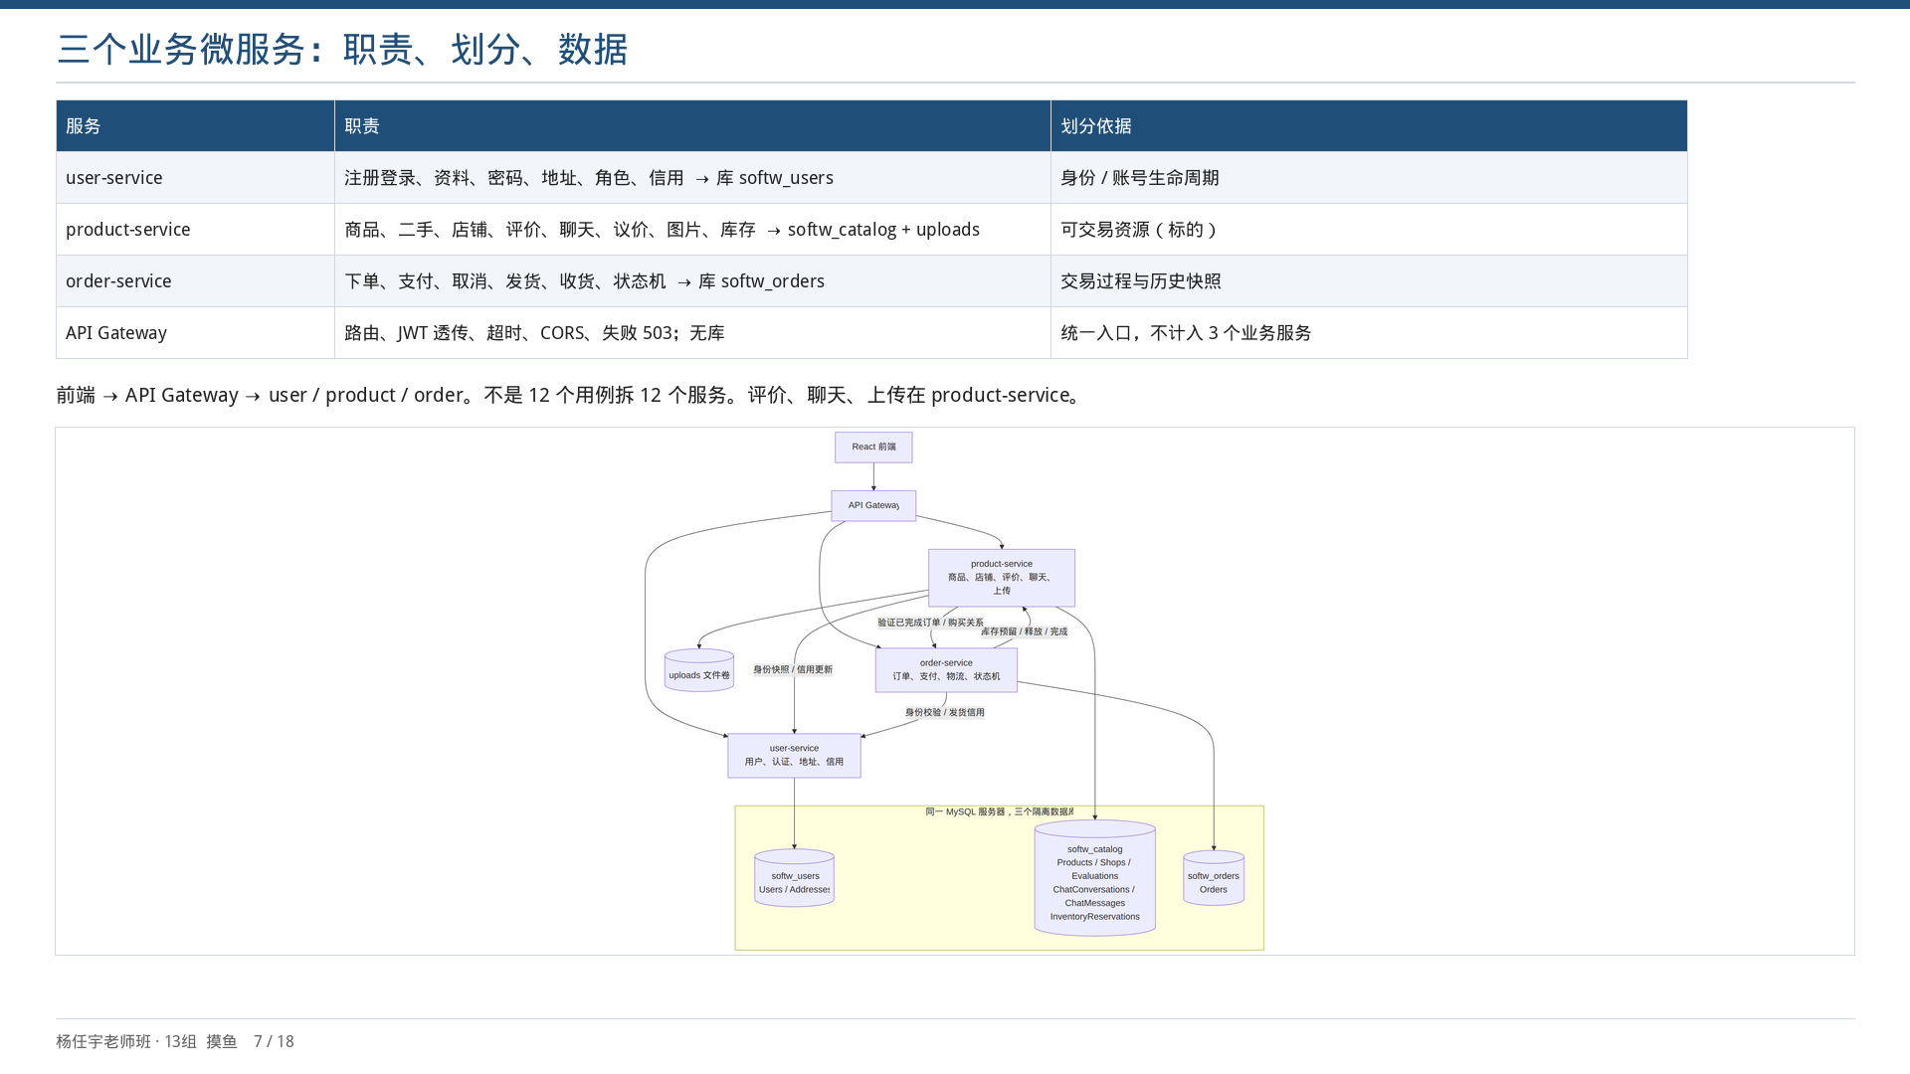
Notes:
身份、标的、交易过程。网关不算第四个业务服务。

Slide 8
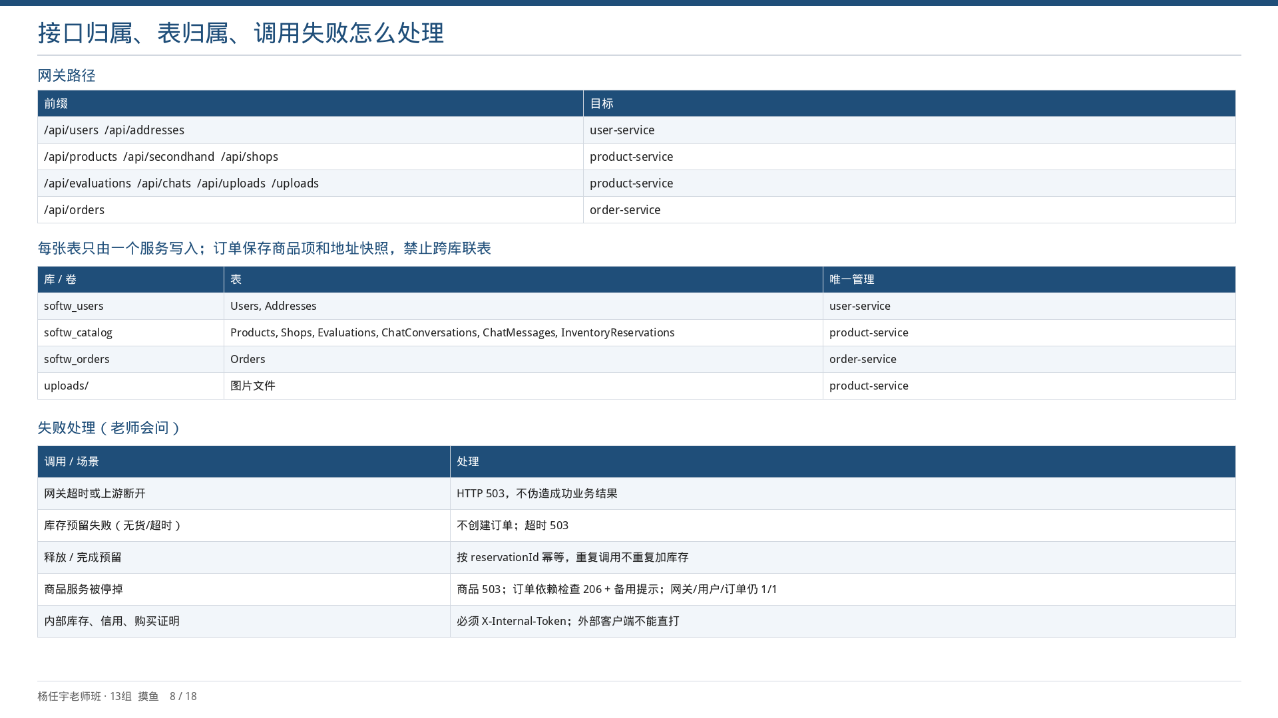
Notes:
失败处理抓 503 和 206 两张牌。内部接口有 token。

Slide 9
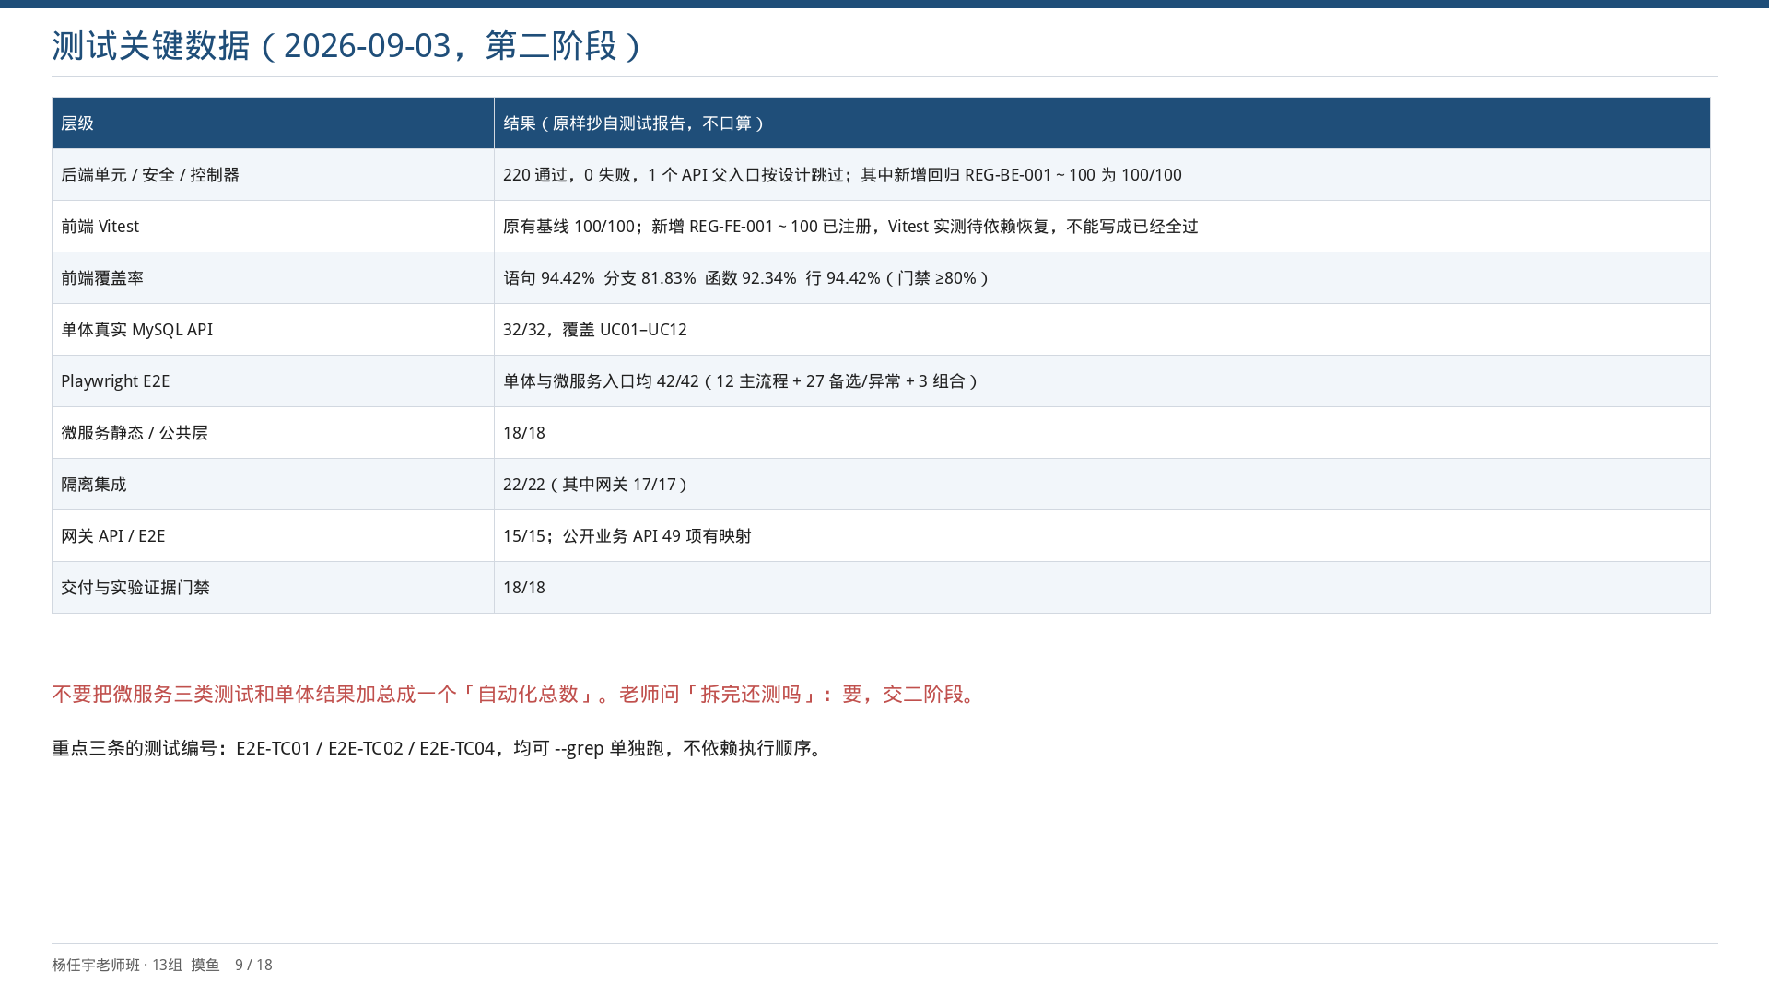
Notes:
报几个大数：220、42/42、32/32。前端新增 100 要诚实说待复跑。

Slide 10
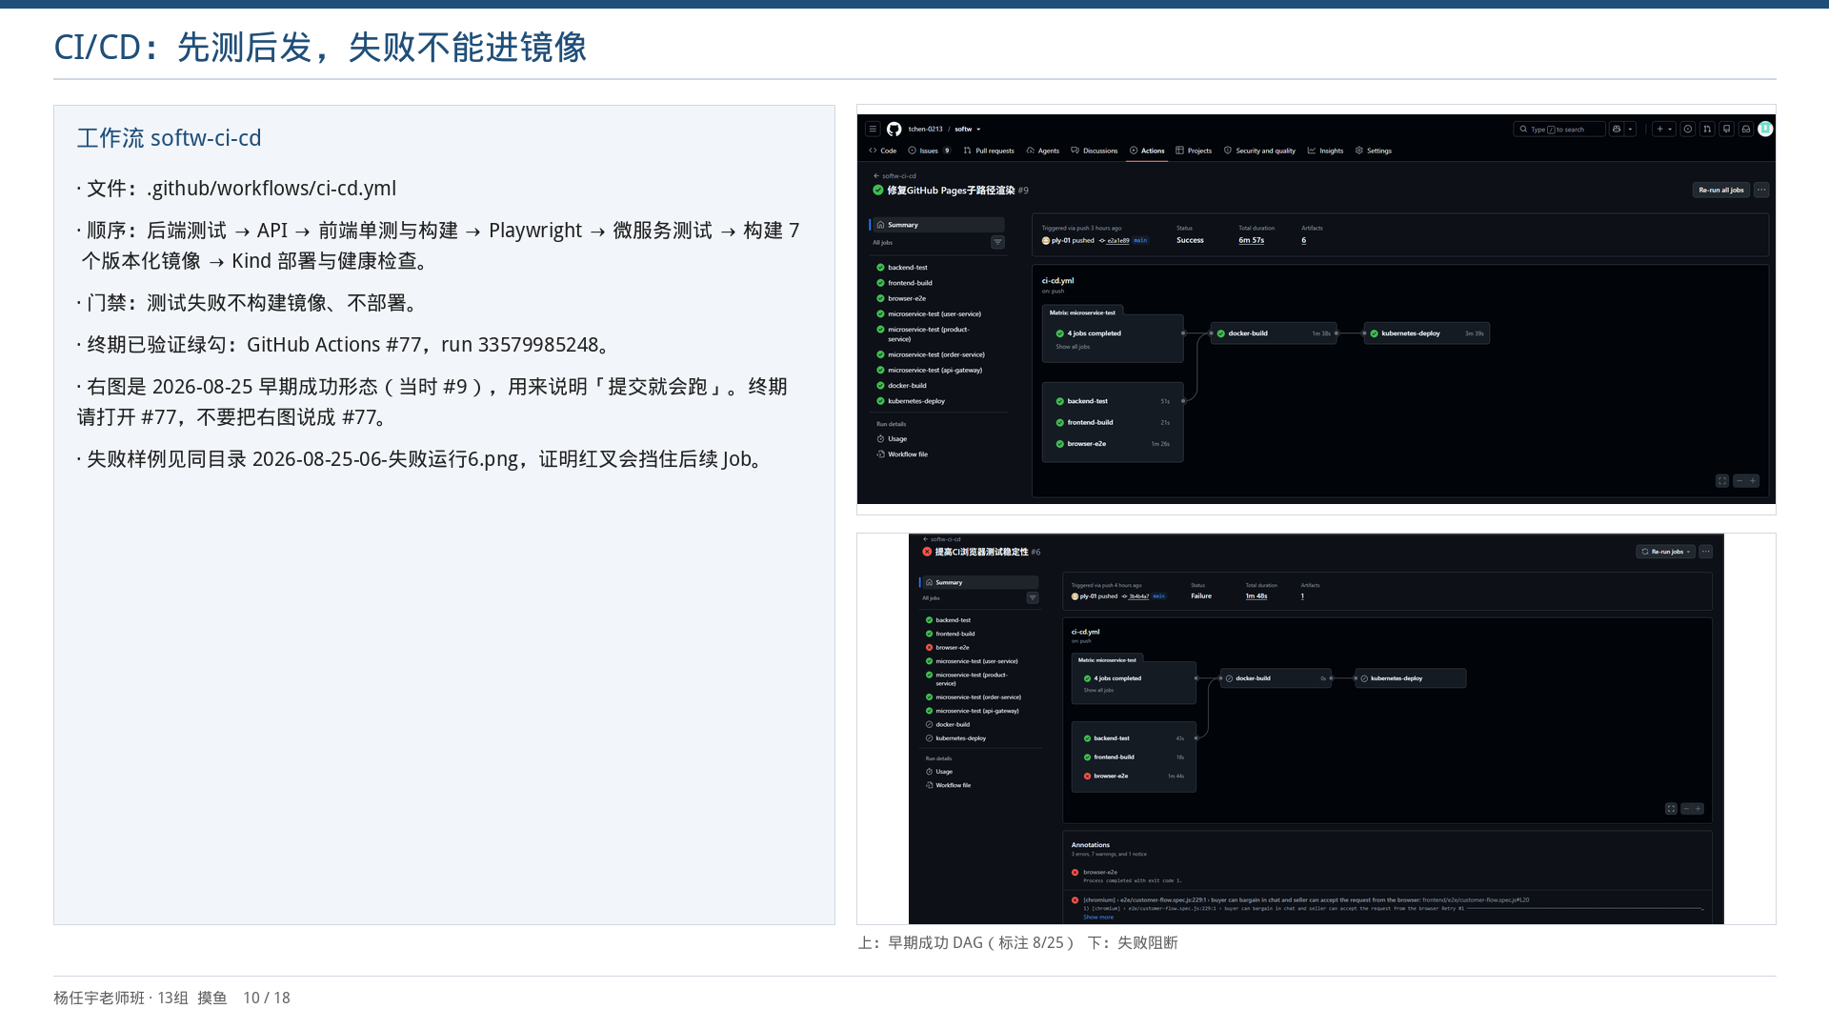
Notes:
演示优先打开网页上的 #77。强调测试失败不能发版。

Slide 11
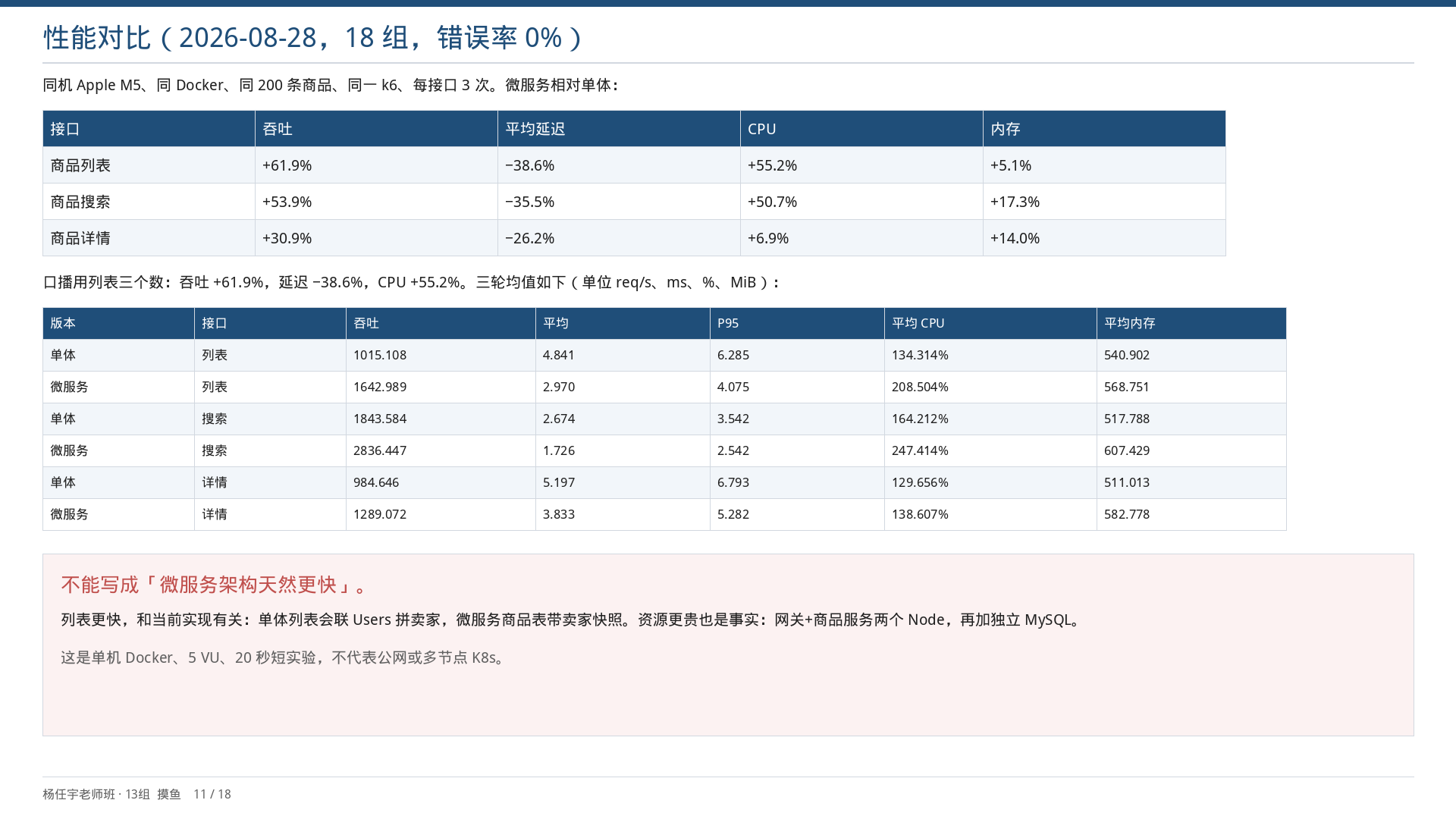
Notes:
三个百分比脱口而出，紧接着说「不是架构天然更快」。

Slide 12
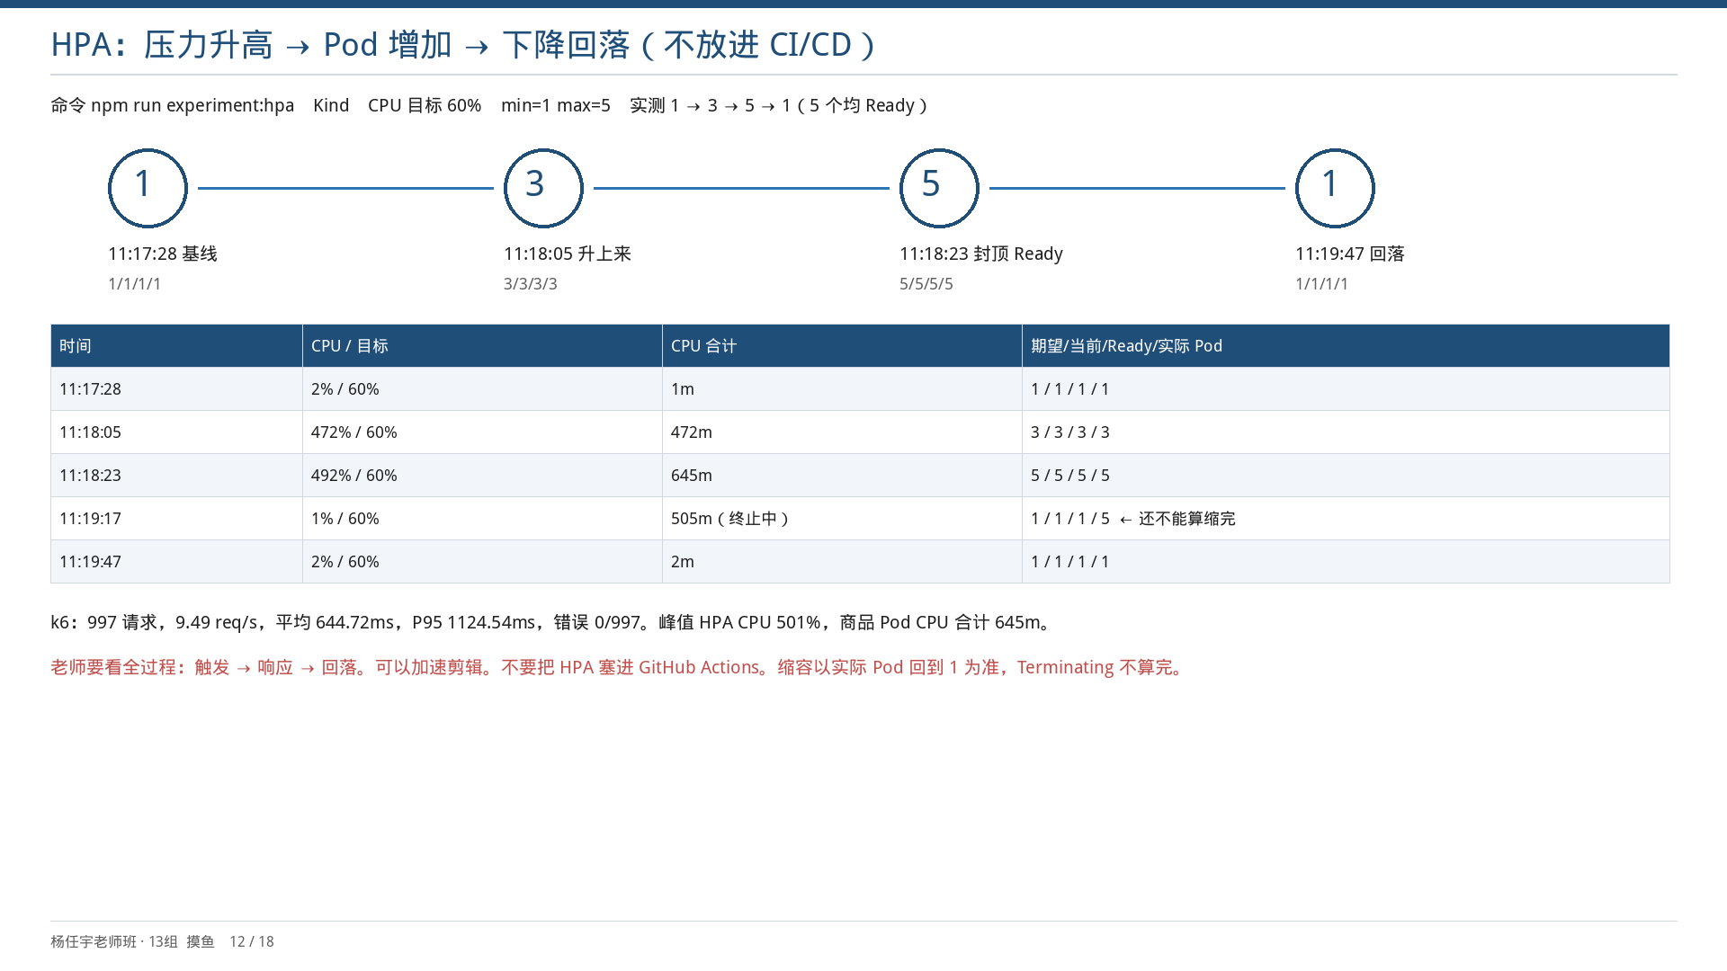
Notes:
现场放加速录屏。口播 1 到 5 再回到 1。

Slide 13
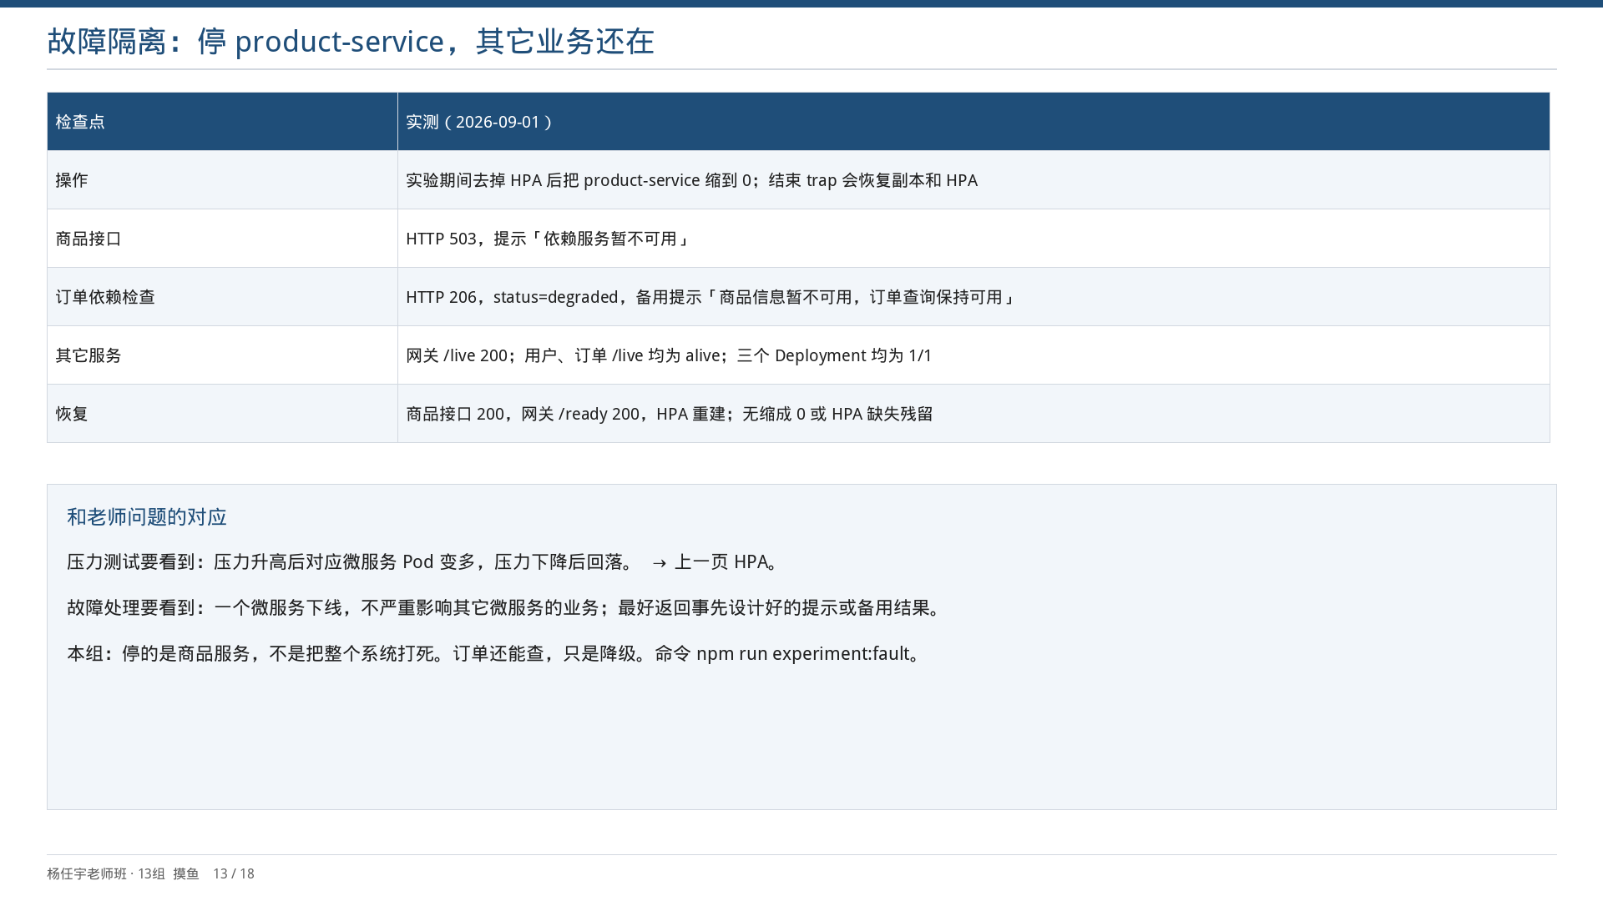
Notes:
强调 503 和 206 是设计出来的，不是偶然报错。

Slide 14
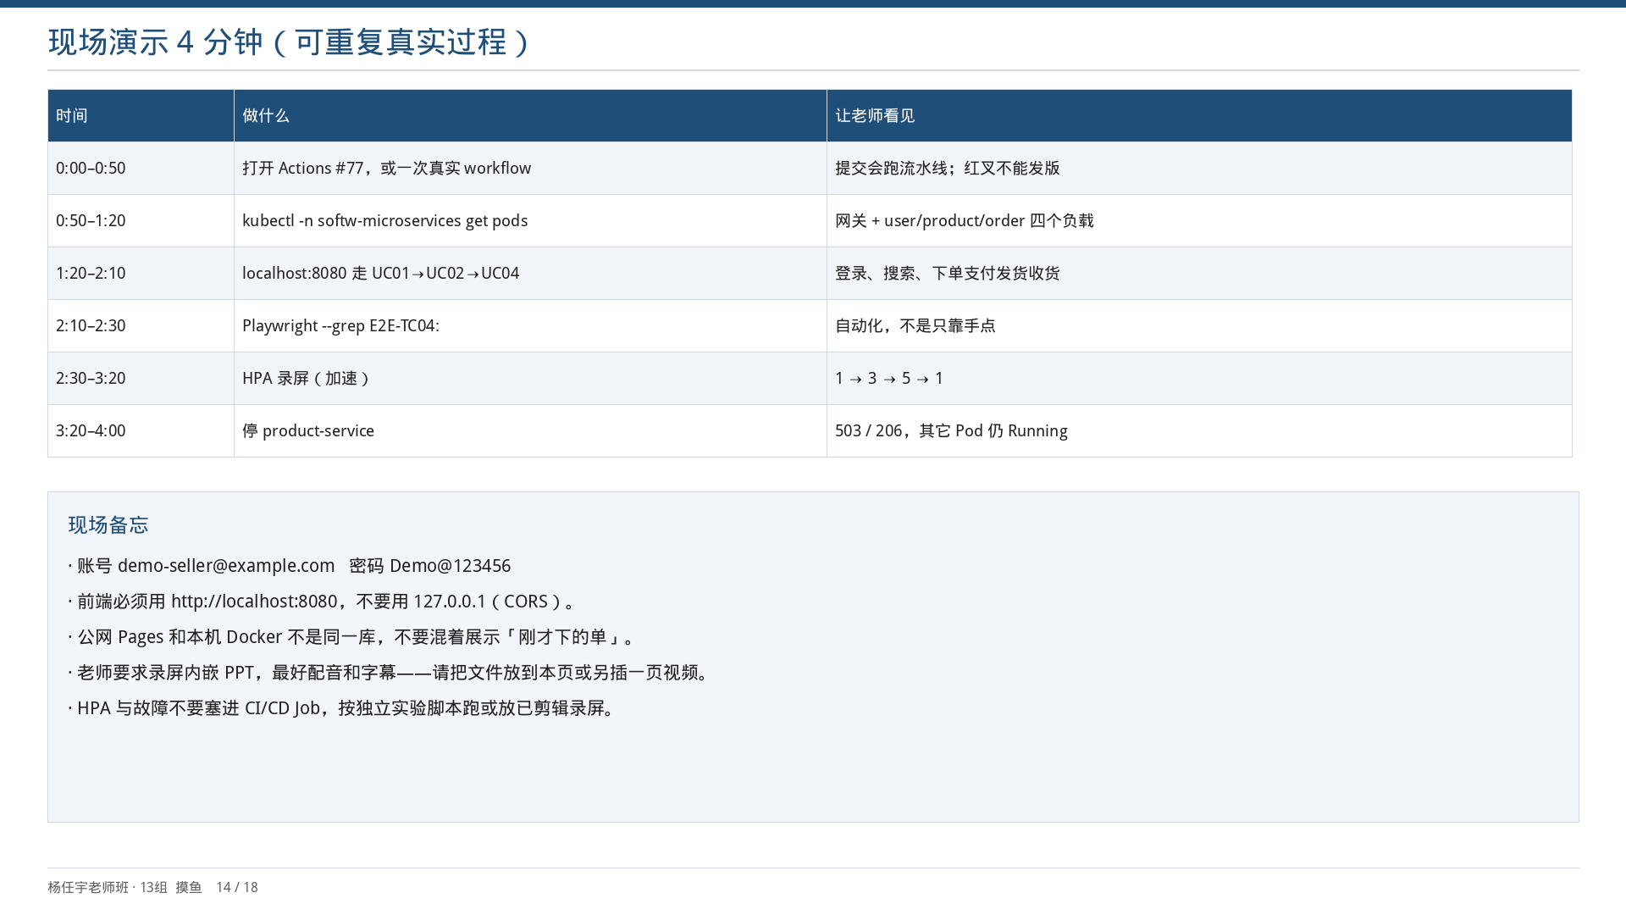
Notes:
演示按表走。录屏组员嵌入。

Slide 15
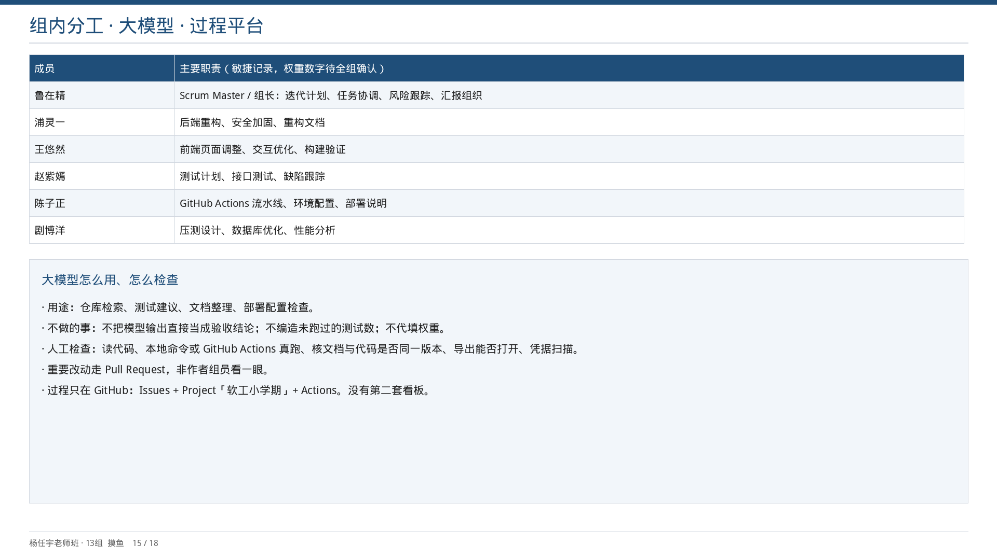
Notes:
权重说待确认。AI 说辅助+人工真跑。

Slide 16
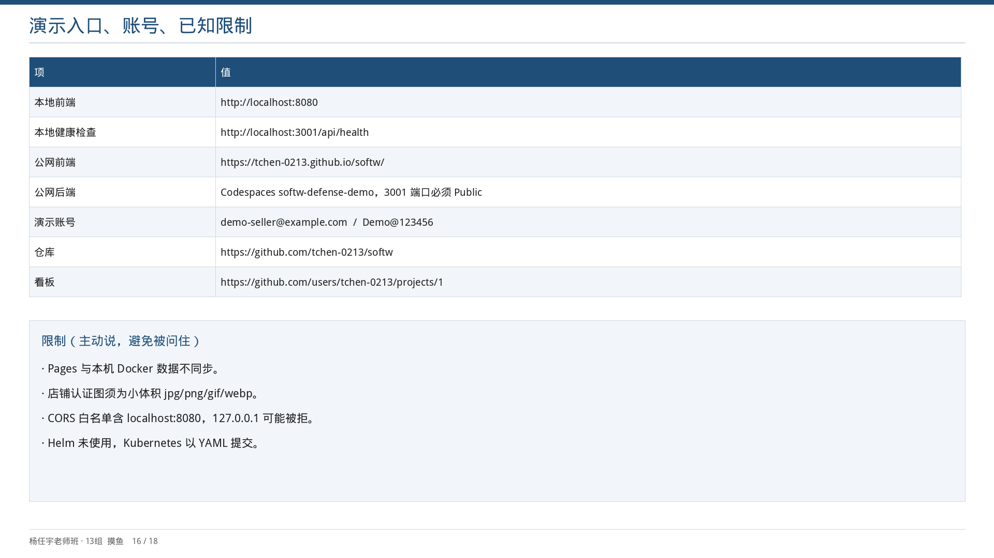
Notes:
限制主动交代一句即可。

Slide 17
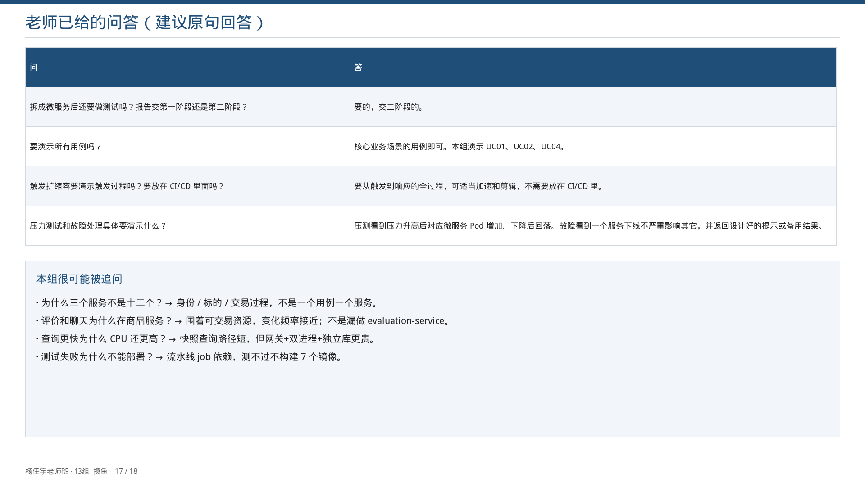
Notes:
老师原话优先。补充四问各一句。

Slide 18
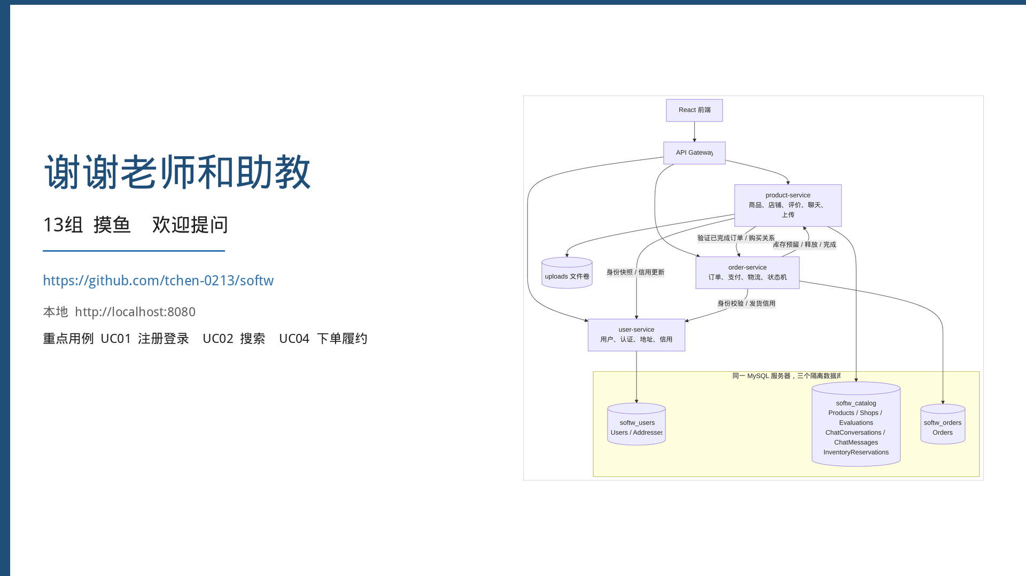
Notes:
停住等提问。

